Slide 1


Как после российской школы поступить в
топовые вузы Канады

Slide 2





О нас
Работаем для Вас с 1990 года;
Полное сопровождение: подбор программы, зачисление, проживание, виза;
Без посредников и накруток;
По ценам учебных заведений;
Индивидуальный подход;
Качественное обслуживание;
Гибкая система скидок;
95% клиентов обращаются снова.
+7 495 995 95 14
seminar@directtalk.ru
Москва, ул. Селезнёвская, д.11А стр. 2, офис 511
www.directtalk.ru

Slide 3
Услуги «под ключ»
Разработка стратегии образования на несколько лет от школы, языковых курсов до получения магистерской степени;
Подбор учебного заведения и программы с хорошей репутацией в соответствии с выбранной специальностью, финансовыми возможностями клиента, способностями к обучению, и в стране, которая будет предпочтительна;
Осуществление процедуры зачисления в учебное заведение;
Оформление страховки, визы и подготовка клиента к интервью в посольстве;
Бронирование проживания, авиабилета, трансферов к месту обучения и проживания;
Решение вопросов связанных с опекунством для несовершеннолетних;
Кураторство в течение периода нахождения клиента за рубежом и оказание содействия в случае необходимости;
Проведение необходимых консультаций перед отправкой клиента за рубеж;
Помощь в переводе в другое учебное заведение в случае необходимости.
+7 495 995 95 14
seminar@directtalk.ru
Москва, ул. Селезнёвская, д.11А стр. 2, офис 511
www.directtalk.ru

Slide 4
В курсе событий
Мы проводим регулярные открытые семинары с участием представителей учебных заведений, посольства, студентов и их родителей (см. «Календарь событий»).
Вы всегда первыми узнаёте достоверную информацию об изменениях в рейтингах, вступительных требованиях, политике учебных заведений, визовом режиме и об успехах выпускников из отзывов студентов, публикаций и новостей на нашем сайте и в социальных сетях: Facebook | Vkontakte | Youtube | Инстаграм.
И напоследок, мы всегда радуем наших клиентов эксклюзивными предложениями, гибкими скидками и приятными бонусами (см. «Акции»).
+7 495 995 95 14
seminar@directtalk.ru
Москва, ул. Селезнёвская, д.11А стр. 2, офис 511
www.directtalk.ru

Slide 5
Участникам презентации
в подарок
Консультационные услуги;
Визовая поддержка;
Скидка на услуги.
+7 495 995 95 14
seminar@directtalk.ru
Москва, ул. Селезнёвская, д.11А стр. 2, офис 511
www.directtalk.ru

Slide 6
Почему Канада?
Упрощённый миграционный режим;
Возможность остаться в стране
после обучения до трех лет;
Право на работу вовремя обучения;
Возможность получения родительской визы;
Удовлетворяют разным финансовым
возможностям;
ТОП-3 стран мира по «Индексу лучшей
жизни» ОЭСР.
+7 495 995 95 14
seminar@directtalk.ru
Москва, ул. Селезнёвская, д.11А стр. 2, офис 511
www.directtalk.ru
Notes:
Чтобы привести родителей, нужно получить резиденство. С 2011 года больше не принимаются заявления на миграционные визы для родителей (http://www.cic.gc.ca/english/information/times/perm/fc-parents.asp#europe). С 2012 года ввели Super Visa для родителей (возможность оставаться в стране до 2 лет, не меняя статус) - http://www.cic.gc.ca/english/helpcentre/answer.asp?q=426&t=16

Slide 7

Карта Канады
10 провинций и
3 территории
Северо-западные территории
Юкон
Нунавут
Британская Колумбия
Ньюфаундленд и Лабрадор
Альберта
Квебек
Эдмонтон
Манитоба
Ванкувер
Саскачеван
Нью-Брансуик
Виктория
Калгари
Онтарио
о-в Принц Эдуард
Квебек
Виннипег
Новая Шотландия
Монреаль
Галифакс
Оттава
Торонто

Slide 8
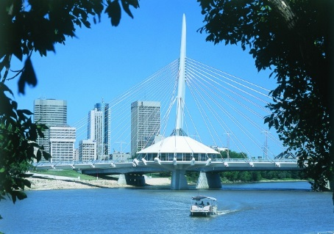

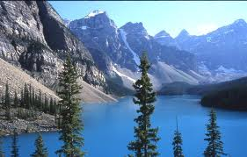
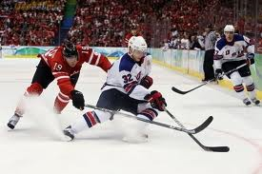

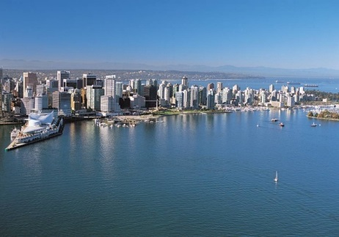
Видео
Канада
Канада (Монреаль, Квебек, Торонто, Ванкувер)
Ванкувер
Canadian as a Second Language Institute (CSLI)

Slide 9
Поступление в канадский университет после российской школы
Bachelor’s Degree
Postgraduate Work Permit до 3-х лет
Master’s Degree
4 курс
3 курс
2 курс
1 курс
Университет
1 курс
Foundation
1 год
Академическая подготовка
Языковая подготовка
После 11 класса

Slide 10
Документы требуемые для поступления
Заявка на обучение и на стипендию;
Скан паспорта;
Выписка об оценках;
Результаты теста от IELTS/TOEFL;
Рекомендательные письма;
Мотивационное письмо.

Slide 11
Университеты
Cape Breton University $15,000 | Новая Шотландия | Petroleum Engineering, Hospitality Management;
University of Manitoba $14,000 Манитоба | Social Work, Agricultural Business, Business, Engineering;
Dalhousie University $14,500 | Новая Шотландия | Architecture, Engineering;
University of British Columbia (UBC) $30,000 | Британская Колумбия | Health Sciences, Business and Management, Computer Science, Engineering.
Foundation
Vantage Collage при University of British Columbia (UBC);
Fraser International College (FIC) при Simon Fraser University (SFU);
International College Manitoba (ICM) при University of Manitoba.
Академическая подготовка
University Preparation при University of Toronto – условное зачисление на первый курс, изучение английского и 1 академического предмета первого курса бакалавриата.
+7 495 995 95 14
seminar@directtalk.ru
Москва, ул. Селезнёвская, д.11А стр. 2, офис 511
www.directtalk.ru

Slide 12
CSLI
Ванкувер, Британская Колумбия, Канада;
Более 24 лет на рынке;
CSLI — единственная языковая школа в Ванкувере, которая имеет оценку А+ от влиятельной международной бизнес-организации Better Business Bureau.
Круглогодичные курсы 16+
Общеразговорный, академический, деловой английский;
Подготовка к IELTS;
Работа над акцентом и произношением;
Дополнительные бесплатные мероприятия по пятницам.
Летний лагерь 15+
4 – 15 июля (2 недели) $2,200
4 – 22 июля (3 недели) $2,825
4 – 29 июля (4 недели) $3,450
В стоимость включено: регистрационный сбор, курс английского, учебные материалы, проживание,питание, спорт, социально-культурные мероприятия, экскурсии, тестирование, сертификат., трансфер из аэропорта и обратно.
Дополнительно оплачивается: опекунство, медицинская страховка, авибилет, услуги Бюро «Прямой разговор».
+7 495 995 95 14
seminar@directtalk.ru
Москва, ул. Селезнёвская, д.11А стр. 2, офис 511
www.directtalk.ru
Notes:
Чтобы привести родителей, нужно получить резиденство. С 2011 года больше не принимаются заявления на миграционные визы для родителей (http://www.cic.gc.ca/english/information/times/perm/fc-parents.asp#europe). С 2012 года ввели Super Visa для родителей (возможность оставаться в стране до 2 лет, не меняя статус) - http://www.cic.gc.ca/english/helpcentre/answer.asp?q=426&t=16

Slide 13

Как нас найти
Читайте нас в социальных сетях:
Facebook | Vkontakte | Youtube | Инстаграм
Конкурс в социальных сетях:
Главный приз – 2 недели английского
в Канаде – Торонто и Ванкувер!
+7 495 995 95 14
seminar@directtalk.ru
Москва, ул. Селезнёвская, д.11А стр. 2, офис 511
www.directtalk.ru

